Slide 1

Sonderversuch Federkonstante
Sonderversuch zum Hookschen Gesetz und die Abhängigkeit der Federkonstanten von den Parametern Federdurchmesser und Wichlungszahl bei der Firma Schnöring
Notes:
Marcel

Slide 2
Ziele
Einfluss der Parameter
Federaußendurchmesser
und Federwindungszahl
auf die
Federkonstante bzw. Federrate
Notes:
Tini

Slide 3
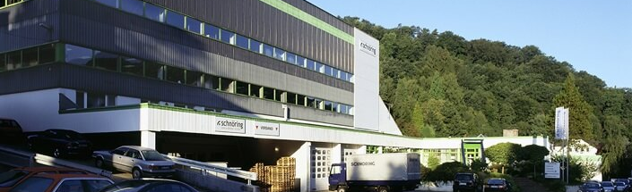
Schnöring
Sauerland
Produktion nach Kundenwünschen
Große Mengen für viele Anwendungen
Notes:
Marcel
Schnöring, produzent für kleine Federn, Stanz- und Drahtbiegeteilen, sowie Baugruppen für verschiedenste Branchen und Anwendungsbereiche
200 Beschäftigte
Konstruktionsabteilung zur Entwicklung und Lösungsfindung in enger Zusammenarbeit mit den Kunden → 5 Mitarbeiter
Werkzeugbauabteilung zur Herstellung von Werkzeugen → 25 Mitarbeiter
Über 200 Maschinen in den Bereichen Federn- und Stanzbiegetechnik
Bandmaterial mit Dicken von 0,10 – max. 2,00 mm und Breiten bis 120 mm Draht mit Durchmessern von 0,20 – max. 2,00 mm → Kleine Teile von 0,1 bis 2,0 mm
Qualitätsmanagement

Slide 4
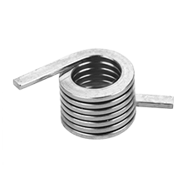
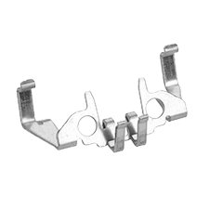
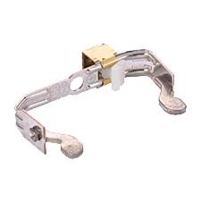
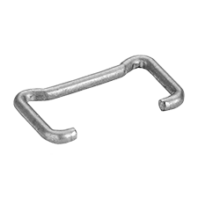
Bereiche
Stanzbiegeteile
Drahtbiegeteile
Baugruppen
Federn
Notes:
Konsti
0,1 – 2,00mm
##Drahtbiegeteile
-Drahtdurchmesser von ca. 0,1 – 2,5mm
-Rund-, Flach-, Profildraht
##Stanzbiegeteile
-Banddicke von ca. 0,1 – 2,00mm
##Baugruppen
-Kundenindividuelle Baugruppen im Bereich Federn, Stanzbiegeteile und Drahtbiegeteile
-Metall-Metall- und Metall-Kunststoffverbindungen
-Auf Wunsch enge Zusammenarbeit schon während der Entwicklungsphase
##Federn
-Entwicklung und Herstellung von Druckfedern, Zugfedern und Schenkelfedern
-Drahtdurchmesser je nach Anwendungsfall ca. 0,1 – 2,00mm
-Wärmebehandlung und unterschiedlichste Oberflächen

Slide 5
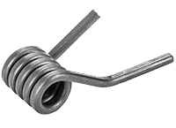
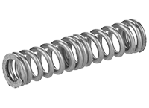
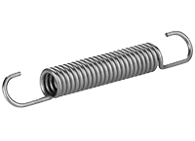
Federn
Schenkelfedern
Druckfedern
Zugfedern
Notes:
Marcel
##Schenkelfedern
Vom Einsatz in Türscharnieren in Möbeln, über Sitzverstellungen in Kraftfahrzeugen bis hin zu stromführenden Elementen in Sicherungsschaltern der Elektroindustrie ##Druckfedern
unter anderem in der Medizintechnik, der Elektroindustrie, der Möbelindustrie oder auch bei den Herstellern von Weißer Ware
##Zugfedern
Die Zugfeder in ihrer klassischen Form mit Ösen ist nicht die einzige Lösung für das Einsatzgebiet einer Zugfeder. In der Möbelbeschlagindustrie wird im Bereich der Schubladeneinzugssysteme eine andere Form für die Enden der Federn gefertigt:
Es handelt sich um die sogenannte Trompetenfeder oder Schubladeneinzugsfeder mit trompetenförmigen Federenden.
Verschiedenste Geometrien für unterschiedliche Einsatzbereiche

Slide 6
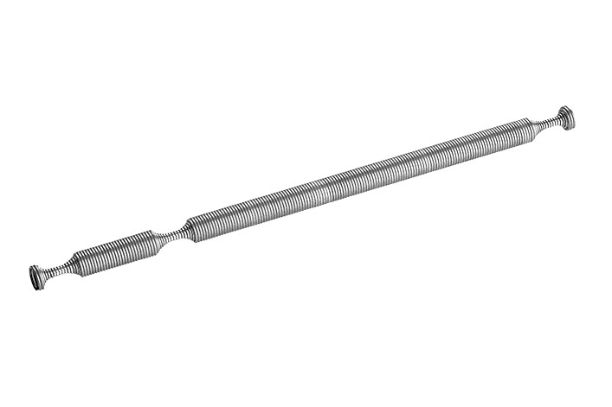
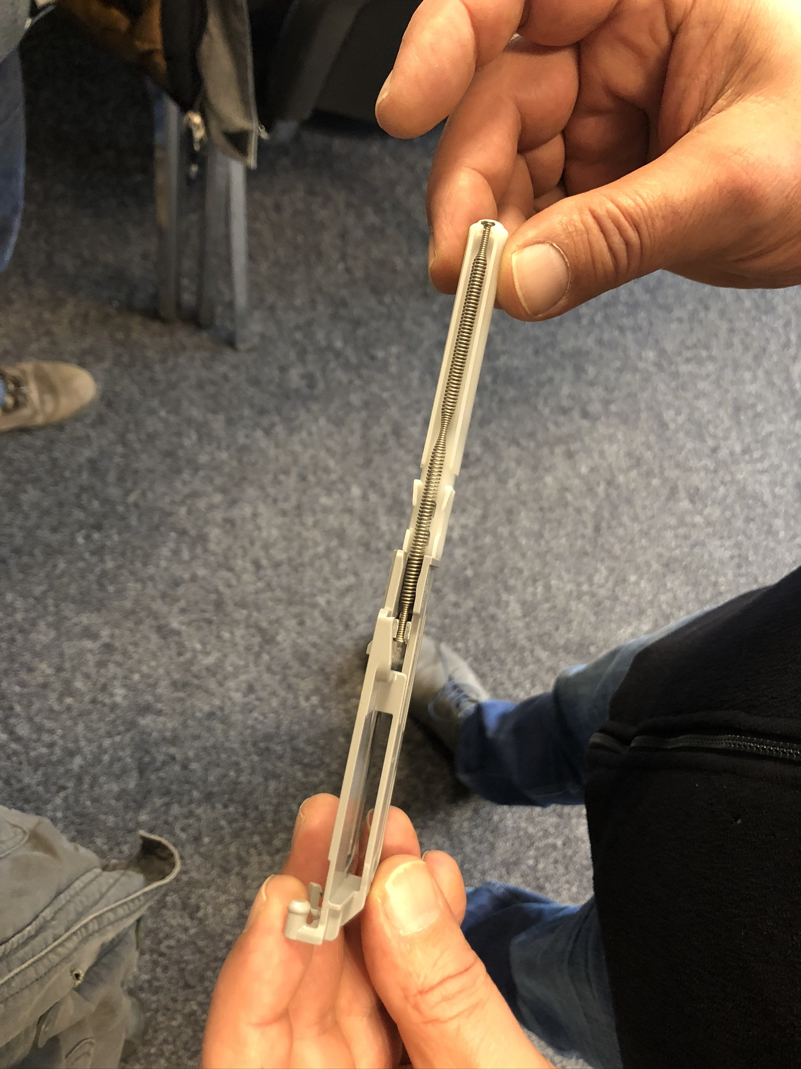
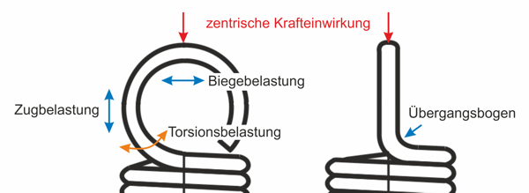
Zugfedern
Trompetenfeder
Notes:
Christoph
Die gängigen Federbauformen für Zugfedern sind zylindrischer Form mit einer linearen Federkennline, aber auch kegel- oder tonnenförmige Formen sind verbreitet, was vorallem den Vorteil einer höhren Lebensdauer hat.
Möbel

Slide 7
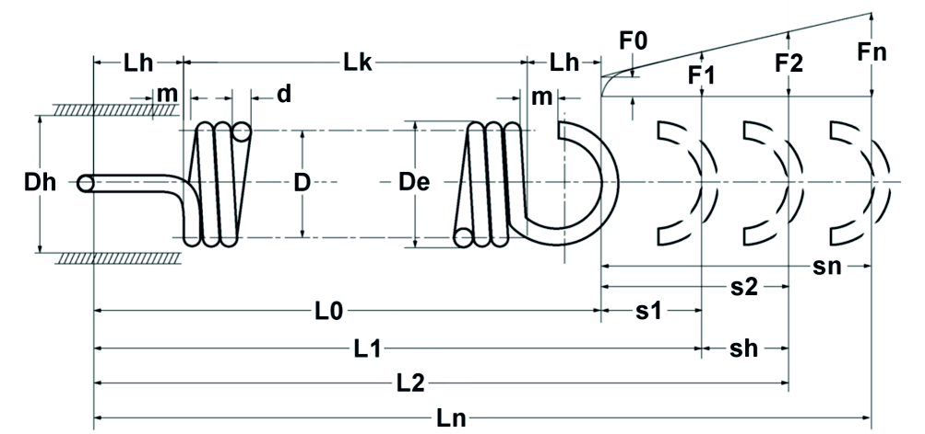

Slide 8
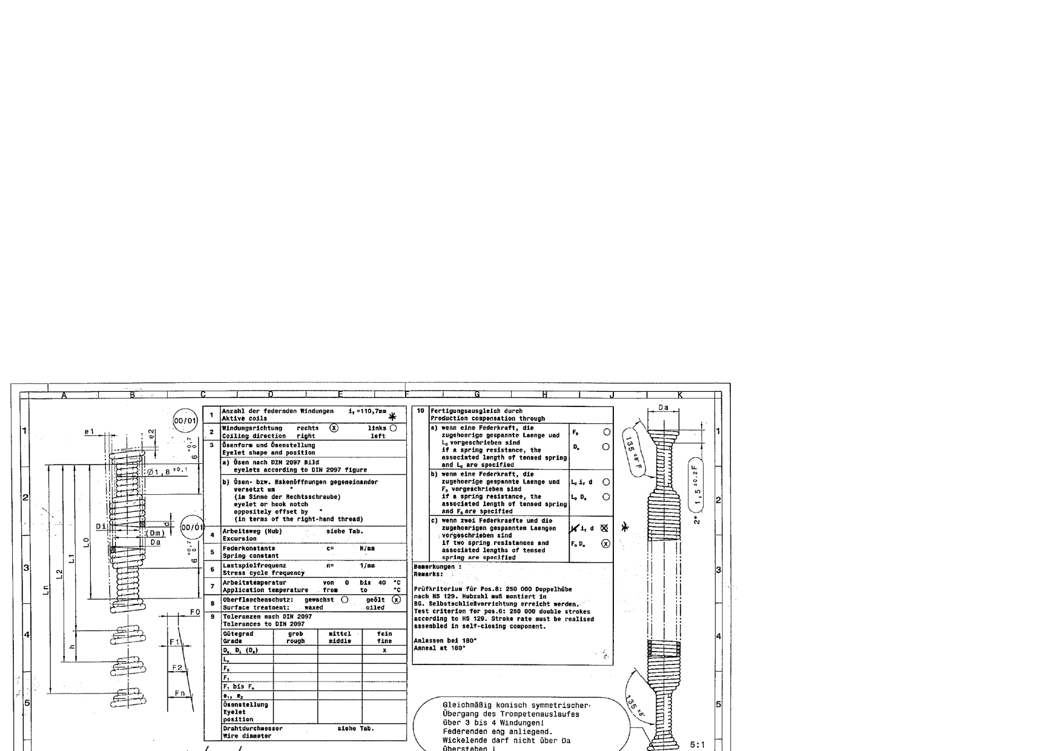
Notes:
Marcel die und die nächste

Slide 10
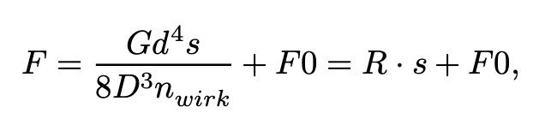
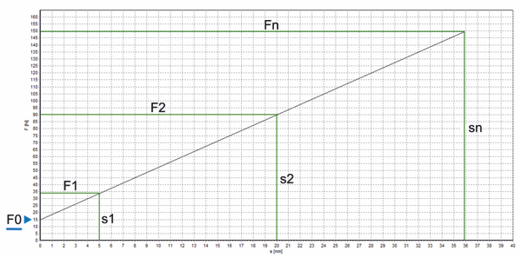
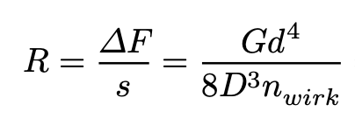
Hooksches Gesetz
Notes:
Ab hier tini

Slide 11
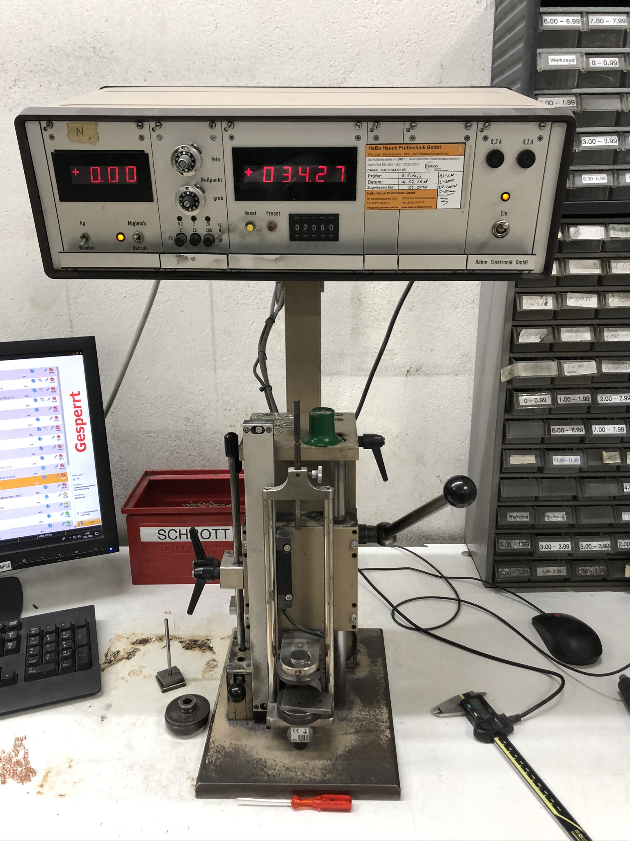
Durchführung des Versuchs
Basisfeder Stückzahl 6
2 x Feder mit verändertem Durchmessers
2 x Feder mit veränderter Windungszahl
Stückzahl jeweils 5

Slide 12
Notes:
Marcel

Slide 13
Auswertung

Slide 15
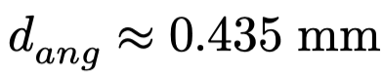
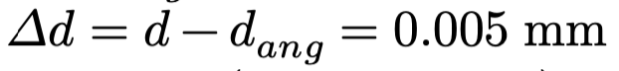
Diskussion
Notes:
Tini

Slide 16
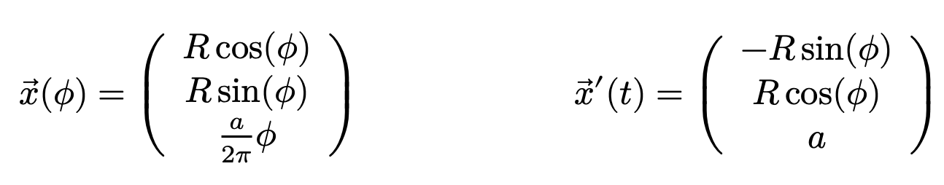
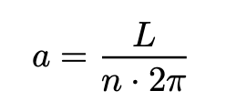
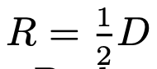
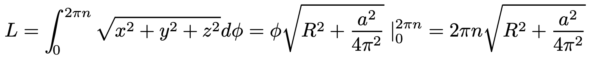
Theorie zur Masse

Slide 17
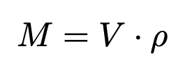
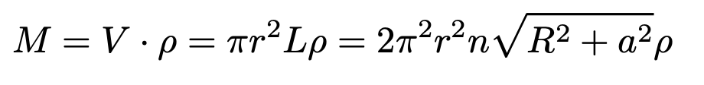
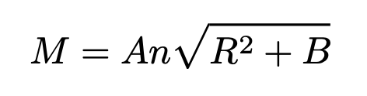
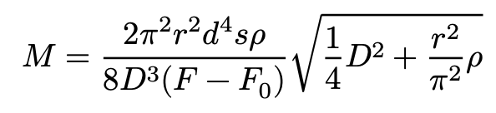

Slide 18
Modell erstellt aber nicht Zielführend
Modell lässt sich nicht überprüfen

Slide 19
Quellen
www.schnoering.de

